Slide 1
Role CAC in Fighting Corruption
Do good Do Right Fight Corruption
Pana Ratanabanangkoon
CAC Project Director | 12 Oct 22 |
บทบาทผู้บริหารและพนักงานในการต่อต้านทุจริตคอร์รัปชัน

Slide 2
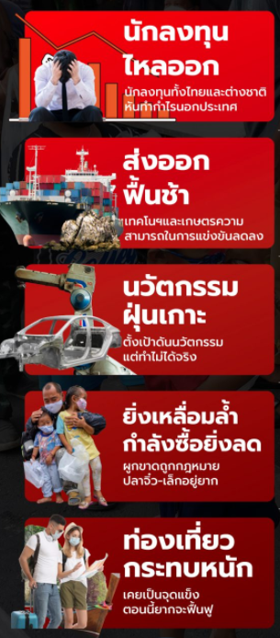
Reduction in foreign investment
Slow export growth
“Dusty innovation”
Thai economy no longer a subject of global interest
– KKP Research
Record income gap/
inequality
Over reliance on tourism
บทบาทผู้บริหารและพนักงานในการต่อต้านทุจริตคอร์รัปชัน

Slide 3
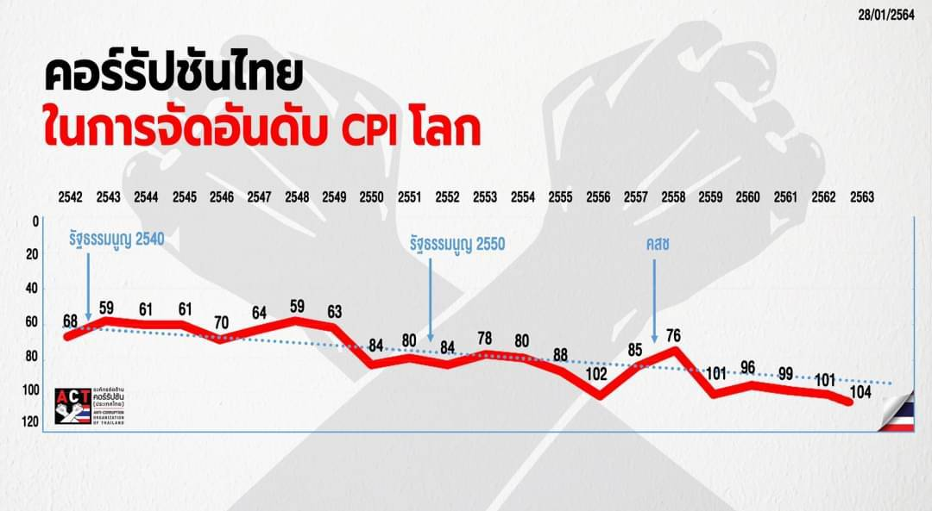
2020 Ranking | 2019 Ranking | Country | Score
3 | 4 | Singapore | 85
11 | 16 | Hong Kong | 77 (+1)
19 | 20 | Japan | 74 (+1)
24 | 25 | Bhutan | 68
28 | 28 | Taiwan | 65
33 | 39 | Korea, South | 61 (+2)
35 | 35 | Brunei Darussalam | 60
57 | 51 | Malaysia | 51 (-2)
78 | 80 | China | 42 (+1)
86 | 80 | India | 40 (-1)
94 | 93 | Sri Lanka | 38
102 | 85 | Indonesia | 37 (-3)
104 | 96 | Vietnam | 36 (-1)
104 | 101 | Thailand | 36
Thailand Corruption Perciption Index (CPI)
บทบาทผู้บริหารและพนักงานในการต่อต้านทุจริตคอร์รัปชัน

Slide 4
That is a Bribe!
No, let’s call it...
ส่วนต่าง
“Processing fee”
“Change”
“ค่าคุ้มครอง”
“ค่าเลี้ยงรับรอง”
“ส่วย”
“Benefits”
“Change”
“Commission”
“เงินใต้โต๊ะ”
ค่าขนม
Maintenance fee
“ค่าจองงาน”
“ค่าธรรมเนียม”
ค่าตั๋วช้าง
“Consulting fee”
“Ink fee”
ของให้ยืม
Grease
“Gratuity”
“เงินทอน”
“Tea money”
“Offering”
“Initiation fee”
แป๊ะเจี๊ย
บทบาทผู้บริหารและพนักงานในการต่อต้านทุจริตคอร์รัปชัน
7

Slide 5
Bribery Statistics in Thai Government Agencies
Est. 5 bln Baht
Department of Lands
Police
Schools
Department of Transport
Customs
Provincial authorities
Department of Revenue
Others
บทบาทผู้บริหารและพนักงานในการต่อต้านทุจริตคอร์รัปชัน

Slide 6
Organic Act on Anti-corruption, B.E. 2542 (1999)
Section 176
Any person who provides, requests or agrees to provide assets or any other benefit to a
state official, a foreign state official or a staff of an international organization in order to
persuade them to act, omit to act or delay in acting in his or her duties in an unlawful
manner, shall be liable to imprisonment for a term of not exceeding five years or to a fine
of not exceeding one hundred thousand baht or to both.
In the case where an offender pursuant to paragraph one is a person who is involved with
any juristic person and acts for the benefit of that juristic person where such juristic person does not have appropriate internal control measures to prevent such commission of
offence, that juristic person shall be guilty under this section and shall be liable to a fine
from one time but not exceeding twice of the injury occurred or benefit received.
บทบาทผู้บริหารและพนักงานในการต่อต้านทุจริตคอร์รัปชัน
Notes:
ยกตัวอย่าง
บริษัท ก มีธุรกิจ รับเหมาอาคารให้หน่วยงานราชการ
ไม่มีการป้องกันคอร์รัปชัน
พนักงานไปติดสินบนจนทเพื่อให้ได้งานประมูล
บริษัท ข มีธุรกิจ รับเหมาเหมือนกัน ก่อสร้างให้หน่วยงานราชการที่เหมือนกัน แต่มีสิ่งหนึ่งที่บริษัท ก ไม่มี
ทำให้บริษัท ข ไม่โดนปรับ
สิ่งที่บริษัท ข มีคืออะไรครับ
ทั้งจำและปรับ
ไม่ว่าผู้ให้จะเป็นพนักงานหรือตัวแทน
6

Slide 7
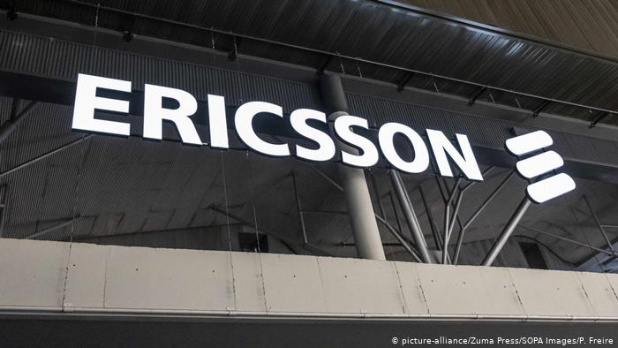
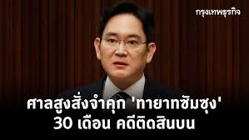
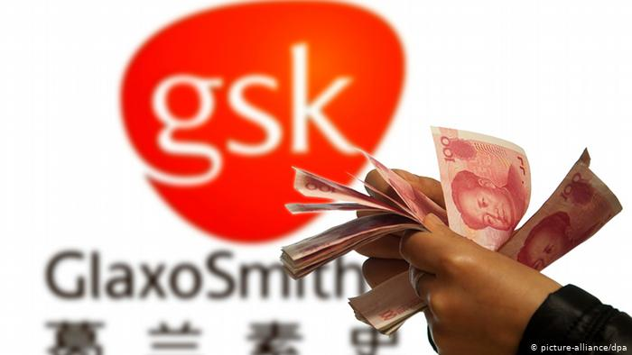
Overseas Enforcements
Samsung heir gets prison term for bribery scandal
Ericsson paid US DOJ 1 Billion USD to settle bribery case
GSK fined $490 mln USD in China for bribery
บทบาทผู้บริหารและพนักงานในการต่อต้านทุจริตคอร์รัปชัน

Slide 8
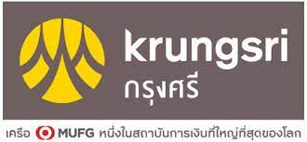
แนวร่วมต่อต้านคอร์รัปชันของภาคเอกชนไทย (CAC)
Corruption
SMEs
บริษัทใหญ่
Change Agents

Slide 9
Collective Action Against Corruption (CAC)
2022
Companies
Declared
1200+
2011
Companies
Declared
Companies
Certified
471+28
2010
27
8
(SMEs)
สมาคมส่งเสริมสถาบันกรรมการบริษัทไทย (IOD) / หอการค้าไทย / หอการค้าต่างชาติ /
สมาคมบริษัทจดทะเบียนไทย / สมาคมธนาคารไทย / สภาธุรกิจตลาดทุนไทย /
สภาอุตสาหกรรมแห่งประเทศไทย / สภาอุตสาหกรรมท่องเที่ยวแห่งประเทศไทย
บทบาทผู้บริหารและพนักงานในการต่อต้านทุจริตคอร์รัปชัน

Slide 10
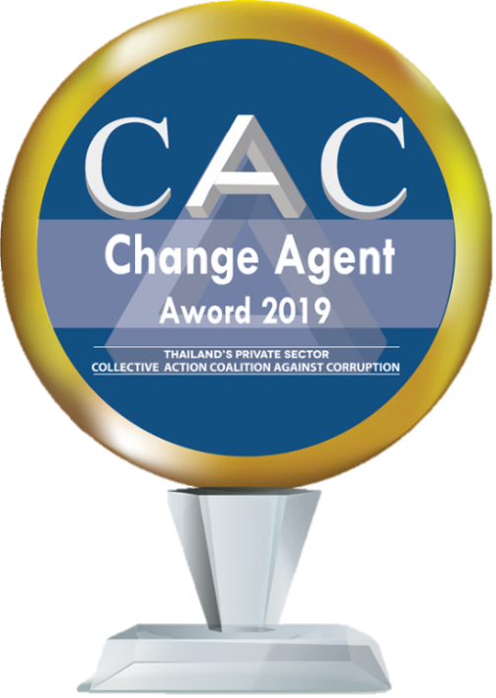
Beyond Certification…Becoming a Change Agent
1200+
499
Notes:
ขอแสดงความยินดีที่ท่านได้ผ่านการรับรอง เข้าเป็นหนึ่งในแนวร่วมฯ ซึ่งปัจจุบันมีบริษัทที่ผ่านการรับรองทั้งหมด 491 บริษัท โดยมี SME 26 บริษัทรวมอยู่ด้วย
อยากสนับสนุนให้บริษัทเดินทางต่อ เพื่อขยายแนวร่วมไปยัง supply chain
ขอเชิญชวนให้เข้าเป็น CAC Change Agent ซึ่งเป็นสถานะสูงสุดสำหรับบริษัทที่ผ่านการรับรองกับ CAC ที่ชักชวนให้ supply chain ของตนเข้าร่วมกับ CAC โดยในตอนนี้มี 22 บริษัท ชั้นนำที่ได้เข้าร่วมโครงการ

Slide 11
Anti-corruption Measures
Communications
Staff Competencies
Policies and Procedures
Mitigation Measures
Risks
Improvement
บทบาทผู้บริหารและพนักงานในการต่อต้านทุจริตคอร์รัปชัน
Whistleblowing channel

Slide 12
Success Factors in Preventing Bribery
#1 Good Risk Assessment (LOCAL CONTEXT)
#2 Effective Controls
#3 Clear Policies and Procedures (Thai) / Real Implementation
#4 Develop Anti-Corruption Culture: Tone at the Top / Clear targets / Everyone participates
?
บทบาทผู้บริหารและพนักงานในการต่อต้านทุจริตคอร์รัปชัน

Slide 14
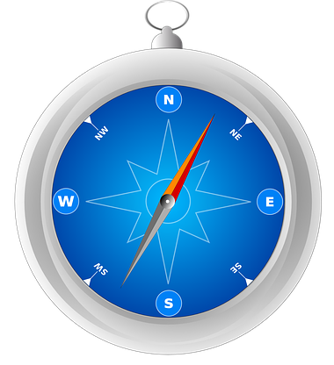
Elements of Success in Fighting Corruption
Mindset
Practise
Tools Process
บทบาทผู้บริหารและพนักงานในการต่อต้านทุจริตคอร์รัปชัน

